Slide 1
Systèmes d’antigivrage et de dégivrage
Le givrage
Un avion peut être pollué par des phénomènes météorologiques (neige, givre, etc.) lorsqu'il est au sol
accumuler de la glace sur les éléments soumis au vent relatif (bords d'attaque, entrées d'air des réacteurs, pare-brise, etc.) lorsqu'il est en vol.
cette pollution a un effet désastreux sur les caractéristiques aérodynamiques.

Slide 2
Systèmes d’antigivrage et de dégivrage
Conséquences du givrage
déformation des profils d'ailes et empennages ;
Quelques millimètres de glace rugueuse à l'avant du profil ou une mince couche de givre peuvent
réduire la portance de 50 %
et augmenter la vitesse de décrochage de 30%.
déformation et réduction des entrées d'air et 1er étage compresseur (pompages) risque d'ingestion de glace => destruction des premiers étages compresseur ;
déformation des profils d'hélice et balourds => vibrations ;
risques de blocages des commandes de vol primaires et secondaires ; alourdissement de la cellule ;
visibilité réduite sur les pare-brise ;
obturations des sondes, pitots, etc...

Slide 3
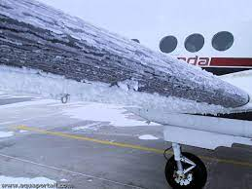
Conditions favorables au givrage
La température de l’air ambiant est appelée température statique ou SAT (Static Air Température).
Elle conditionne les risques de givrage au sol, et donc l’utilisation des dispositifs de lutte, si SAT < 8°C et forte humidité.
Exemple de consigne aux équipages : utilisation de l’antigivrage recommandé si SAT < 5°C et visi < 1 000 m.
En vol, la température mesurée est la température totale ou TAT (Total Air Température) dont la valeur est liée aussi à la vitesse.
TAT = SAT. (1 + 0,2 M²)
Les risques de givrage en vol et l’utilisation des dispositifs de lutte seront donc fonction de la TAT qui est représentative de la température de la peau de l’avion, si - 12°C < TAT < 8°C et forte humidité.

Slide 4
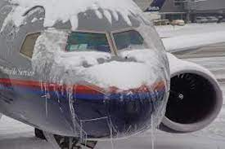
Conditions favorables au givrage
Certains avions sont équipés de systèmes de détection qui alertent l’équipage lorsque les conditions sont favorables au givrage.
Il existe deux possibilités de lutte contre le givrage :
Le traitement préventif qui consiste à prévenir donc empêcher l’apparition du givre, c’est l’antigivrage ;
Le traitement curatif qui consiste à détruire donc faire disparaître la couche de givre, c’est le dégivrage.

Slide 5
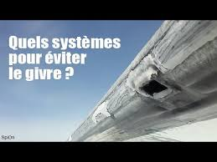
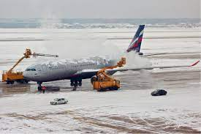
Systèmes d’antigivrage et de dégivrage
Le givrage
D'un point de vue opérationnel, on considère qu'il y a risque de givrage quand les deux conditions suivantes sont remplies :
présence d'humidité ;
température inférieure à un seuil faiblement positif (par exemple, inférieure à + 10 °C sur B777) ;
ceci permet de préserver une marge de sécurité vis-à-vis des zones de l'avion où la température locale pourrait être inférieure à la température indiquée.
Un avion doit être exempt de toute trace de givre ou de glace au décollage.
C'est le concept de « l'avion propre », valable aussi sur les avions légers.
Le traitement des avions au sol par des moyens aéroportuaires est au programme du certificat 070 «Procédures opérationnelles».

Slide 6
Composants de l'avion protégés contre le givrage
- Antigivrage
Les systèmes d'antigivrage concernent les éléments suivants :
entrées d'air des réacteurs ;
sondes ;
pare-brise ;
hélices ;
drains d'évacuation d'eau.
- Dégivrage
Les systèmes de dégivrage concernent les éléments suivants :
ailes ;
éventuellement empennage sur certains types d'avions.
Sur les avions lents (avions à moteurs à pistons, turbopropulseurs), l'empennage est dégivré.
Les avions rapides (jets) ne subissant pas de givrage significatif au niveau de l'empennage, il n'est pas dégivré, sauf de rares exceptions.

Slide 7
Composants de l'avion protégés contre le givrage
Différents systèmes d'antigivraqe et de dégivrage
Les systèmes destinés à protéger l'avion contre le givrage sont classés en quatre familles :
les systèmes pneumatiques thermiques, qui utilisent la chaleur de l'air prélevé sur les réacteurs ;
les systèmes pneumatiques mécaniques, qui utilisent la pression de l'air prélevé sur les turbopropulseurs ;
les systèmes électriques, qui utilisent des éléments chauffants ;
les systèmes à fluide, qui utilisent les propriétés chimiques de certains liquides.

Slide 8
Composants de l'avion protégés contre le givrage
Différents systèmes d'antigivraqe et de dégivrage
1- La génération pneumatique thermique
L’air chaud est prélevé sur le compresseur HP et acheminé vers :
les bords d’attaque voilure (avions transoniques) ;
les entrées d’air moteur et premier étage compresseur BP ;
le réchauffeur carburant (si installé)
2- La génération pneumatique mécanique
L’air est prélevé sur le compresseur GTR ou GTP et utilisé séquentiellement en pression et dépression sur :
les bords d’attaque voilure et empennages (avions subsoniques) ;
les entrées d’air GTP (exemple ATR 42).
3- La génération électrique qui permet d’alimenter des résistances chauffantes qui protègent :
pare-brise ;
pitots, prises statiques ;
panneaux services eaux, mats d’évacuation ;
hélices, entrées d’air GTP, cônes ;

Slide 9
Différents systèmes d'antigivraqe et de dégivrage
Systèmes pneumatiques thermiques
Les systèmes à air chaud équipent les avions propulsés par des réacteurs, car ces type de propulseurs ont une bonne capacité de production d'air chaud.
Les dispositifs d'antigivrage/dégivrage à air chaud sont alimentés par de l'air prélevé sur les compresseurs HP des réacteurs.
Ces dispositifs n'affectent pas les caractéristiques aérodynamiques de la voilure
Par contre, en augmentant la quantité d'air prélevée sur les réacteurs, ils ont une incidence sur leur fonctionnement.
Lorsqu'un dispositif pneumatique thermique est mis en service, la poussée maximale des réacteurs diminue,
ce qui peut avoir des conséquences sur la masse maximale au décollage.
Par ailleurs, leur régime de ralenti est augmenté et les allumeurs sont mis en service pour se prémunir contre une extinction.

Slide 10
Différents systèmes d'antigivraqe et de dégivrage
Systèmes pneumatiques thermiques
Antigivrage des réacteurs
Selon les avions, l'antigivrage des entrées d'air des réacteurs est alimenté soit par les mêmes prélèvements que la génération pneumatique, soit par des prélèvements spécifiques.
Chaque réacteur possède une vanne d'antigivrage en aval du prélèvement d'air, chacune possédant son interrupteur de commande. En général, si une vanne perd son alimentation électrique elle s'ouvre par sécurité.
L'antigivrage des réacteurs est utilisé préventivement au sol comme en vol, en fonction des paramètres météorologiques.
Il est indispensable que les entrées d'air soient traitées préventivement.
Une mise en œuvre tardive du dispositif d'antigivrage en présence d'une couche significative de glace entraînerait l'ingestion de cette glace dans le réacteur, ce qui risquerait de détruire le fan.

Slide 11
Différents systèmes d'antigivraqe et de dégivrage
Systèmes pneumatiques thermiques
L’air chaud circule autour de l’entrée d’air et quelquefois dans le cône de pénétration si celui-ci est fixe, pour s’évacuer vers l’extérieur.
Si le cône est mobile solidaire du fan son traitement n’est pas nécessaire.

Slide 12
Différents systèmes d'antigivraqe et de dégivrage
Systèmes pneumatiques thermiques
PROTECTION CONTRE LE GIVRAGE ET LA PLUIE ENGINE ANTI ICE A330
Chaque entrée d’air réacteur est réchauffée par un prélèvement d’air indépendant effectué au niveau du compresseur HP.
L’air est admis par l’intermédiaire d’une vanne « tout ou rien».
L’ENG ANTI ICE VALVE (vanne antigivrage réacteur) est commandée depuis le poste de pilotage par un poussoir ENG (une commande pour chaque moteur).
En cas de perte d’alimentation électrique, la vanne s’ouvre.

Slide 13
Différents systèmes d'antigivraqe et de dégivrage
Systèmes pneumatiques thermiques
Dégivrage de la voilure
Le dégivrage voilure à air chaud est généralement utilisé en mode curatif en cas de givrage sévère.
Toutefois, sur certains avions, il peut aussi être utilisé en préventif.
Le système est alimenté par de l'air provenant du collecteur pneumatique du système de génération d'air de l'avion.
Si une vanne de dégivrage voilure perd son alimentation électrique, elle se ferme par sécurité.
La partie de l'aile située entre les moteurs et le fuselage n'est pas dégivrée, les tuyauteries d'air chaud cheminant dans les bords d'attaque à ce niveau assurant une température suffisante.

Slide 14
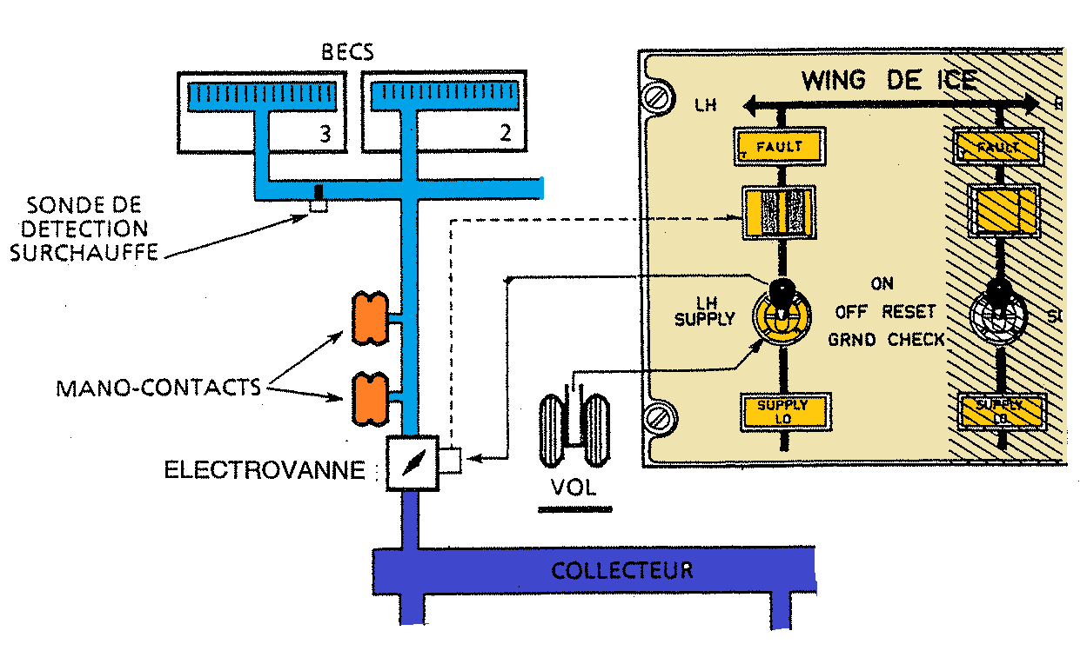
Différents systèmes d'antigivraqe et de dégivrage
Systèmes pneumatiques thermiques
Dégivrage de la voilure
Le contrôle et les alarmes sont assurés par voyants ou plaquettes qui s’allument en cas de sur ou sous pression et de température excessive dans le conduit entre la rampe distributrice et l’électrovanne qui se ferme automatiquement.
A noter que les électrovannes d’antigivrage voilure sont fermées lorsque l’avion est au sol (condition amortisseur) pour éviter une déformation des profils et garantir la poussée maximum au décollage.

Slide 15
Différents systèmes d'antigivraqe et de dégivrage
Systèmes pneumatiques thermiques
Le dispositif de dégivrage voilure n'est activable qu'en vol,
le réchauffage des bords d'attaque au sol entraînant leur déformation.
Cette sécurité est assurée par un signal du système vol/sol.
Le dispositif est surveillé par des alarmes, qui se déclenchent en cas de
désaccord position vanne/position bouton de commande,
sous-pression,
fuite d'air chaud sur une tuyauterie.

Slide 16
Différents systèmes d'antigivraqe et de dégivrage
Systèmes pneumatiques thermiques
Les becs ou les volets de bord d'attaque doivent aussi pouvoir être dégivrés.
Ceci est rendu possible par des tubes télescopiques pour les becs et des tubes coulissants pour les volets Krueger.

Slide 17
Différents systèmes d'antigivraqe et de dégivrage
Systèmes pneumatiques thermiques
Les systèmes de dégivrage à air chaud, augmentant la quantité d'air prélevée sur les compresseurs HP des réacteurs,
Il sont une incidence sur leur fonctionnement.
Lorsqu'ils sont mis en service,
la poussée maximale (N1 limit) est réduite
et le régime ralenti est augmenté pour se prémunir d'une extinction.
De plus, les allumeurs sont mis en service.

Slide 18
Différents systèmes d'antigivraqe et de dégivrage
Systèmes pneumatiques thermiques
On remarque que sur cet avion les sélecteurs de commande possèdent une position < AUTO ».
Ceci est rendu possible par la très grande sensibilité des détecteurs de givrage.
Néanmoins, en cas de décollage par conditions givrantes, le sélecteur d'antigivrage des réacteurs est positionné sur «ON» dès que les opérations de démarrage des réacteurs sont terminées.

Slide 19
Différents systèmes d'antigivraqe et de dégivrage
Systèmes pneumatiques thermiques
PROTECTION CONTRE LE GIVRAGE ET LA PLUIE A330 WING ANTIICE
Les 4 slats externes (4, 5, 6 et 7) de chaque demi-voilure sont réchauffés en vol par de l’air chaud provenant de la génération pneumatique.
Les 4 WING ANTI ICE VALVES (vanne antigivrage voilure) sont commandées par le poussoir WING situé au tableau ANTI ICE.
Au sol, une séquence de test de 30 sec. est déclenchée lorsque la commande est placée sur ON.
En cas de détection de fuite, les WING ANTI ICE VALVES se ferment automatiquement.
Lorsque l’antigivrage voilure est commandé, le N1 limite est automatiquement réduit et le N1 ralenti est automatiquement augmenté.
En cas de perte d’alimentation électrique, les vannes se ferment.

Slide 20
Différents systèmes d'antigivraqe et de dégivrage
Systèmes pneumatiques mécaniques
Les turbopropulseurs et les pompes à air entraînées par les moteurs à pistons ne peuvent pas fournir un débit d'air chaud suffisant pour alimenter un système de dégivrage pneumatique thermique.
En conséquence, ces avions utilisent des dispositifs se servant de la force que peut générer la pression pneumatique pour briser la glace accumulée (dégivrage pneumatique mécanique).
Cette action est réalisée par l'intermédiaire de cellules (boots) en élastomère synthétique (néoprène)

Slide 21
Différents systèmes d'antigivraqe et de dégivrage
Systèmes pneumatiques mécaniques
Les cellules sont installées sur les bords d'attaque des ailes et de l'empennage,
ils sont alternativement gonflées puis alimentées en dépression par des vannes de distribution pendant un cycle pouvant durer de 10 à 40 secondes, selon les avions
par exemple, sur Beechcraft 200, les cellules des ailes sont alimentées 6 s, puis celles du plan fixe 4 s, sous 18 psi.
Lorsque le dispositif n'est pas utilisé, les cellules sont alimentées en dépression afin qu'elles soient plaquées sur le bord d'attaque et qu'elles ne perturbent pas le profil de l'aile.

Slide 22
Différents systèmes d'antigivraqe et de dégivrage
Systèmes pneumatiques mécaniques
L'utilisation alternée des cellules gonflables perturbe moins l'écoulement aérodynamique de la voilure que leur utilisation simultanée,
l'effet n'est pas nul: la vitesse minimale en conditions givrantes est généralement supérieure à la vitesse minimale dans de bonnes conditions.

Slide 23
Différents systèmes d'antigivraqe et de dégivrage
Systèmes pneumatiques mécaniques
Les systèmes pneumatiques mécaniques sont uniquement curatifs et leur utilisation est interdite au décollage et à l'atterrissage,
la déformation des profils entraîne une augmentation de la vitesse de décrochage.
Pour les mettre en route, on doit attendre que la couche de glace ait atteint 8 à 12 mm (1/4 à 1/2 inch),
afin d'éviter le phénomène de « bridging », qui est la formation d'une couche de glace au-delà du volume des cellules gonflées.
Par ailleurs, une mise en service trop tardive pourrait entraîner la formation d'une couche de glace qui dépasserait la capacité mécanique du système.
L'évaluation du givrage est visuelle.
Les bords d'attaque peuvent être éclairés pour une utilisation de nuit.

Slide 26
Différents systèmes d'antigivraqe et de dégivrage
Systèmes de dégivrage électrique
Vitres du cockpit
Les vitres du cockpit des avions comportent une couche conductrice alimentée par du courant alternatif 115/400 triphasé, qui permet de les réchauffer en permanence.
Ce chauffage a pour but d'éviter tout dépôt de glace, mais participe aussi à la résistance de la vitre.
Sur certains avions une panne de réchauffage pare-brise peut entraîner une réduction de la vitesse maximale autorisée.
La température des pare-brise est régulée (typiquement aux environs de 35 °C), et un dispositif de sécurité les protège contre les températures excessives.
Les anomalies sont indiquées par des alarmes.
La puissance de chauffage est réduite au sol.

Slide 27
Différents systèmes d'antigivraqe et de dégivrage
Systèmes de dégivrage électrique
Vitres du cockpit
La température des pare-brise est régulée (typiquement aux environs de 35 °C), et un dispositif de sécurité les protège contre les températures excessives.
Les anomalies sont indiquées par des alarmes.
La puissance de chauffage est réduite au sol.

Slide 28
Différents systèmes d'antigivraqe et de dégivrage
Systèmes de dégivrage électrique
Vitres du cockpit
Les glaces latérales risquent peu le givrage, du fait de leur position. Elles sont néanmoins réchauffées afin d'éviter la présence de buée.
Sur les avions récents, le réchauffage des vitres du cockpit est mis en marche automatiquement.

Slide 29
Différents systèmes d'antigivraqe et de dégivrage
Systèmes de dégivrage électrique
Les Sondes
Afin d'assurer la fiabilité des indications de pilotage par conditions météo défavorables, toutes les sondes sont réchauffées en permanence.
La puissance de chauffage est réduite au sol.
Sur les avions récents, la mise en service de cet antigivrage est automatique.
Les défauts de réchauffage sont surveillés par des alarmes.

Slide 30
Différents systèmes d'antigivraqe et de dégivrage
Systèmes de dégivrage électrique
Les Hélices
Sur les avions disposant d'une puissance électriques suffisante, les bords d'attaque des hélices sont antigivrés par des résistances électriques
Il sont noyées dans un revêtement en caoutchouc
(par exemple, sur ATR42, la puissance des résistances est de 1300 W par paire de pales, soit 2 600 W par moteur).
Les consignes d'utilisation sont analogues à celles de l'antigivrage des entrées d'air des réacteurs (préventif).
Pour limiter l'intensité fournie par les alternateurs, les hélices peuvent être alimentées alternativement grâce à une minuterie
(sur B200, par exemple, en mode «AUTO», une minuterie alimente tour à tour les hélices des moteurs droit et gauche par périodes de 90 s).
Afin de ne pas endommager les éléments chauffants, l'usage de l'antigivrage d'hélice est interdit si elle ne tourne pas.

Slide 31
Différents systèmes d'antigivraqe et de dégivrage
Dispositifs d'antigivrage à fluide
Certains avions monomoteurs (ex : TB20, Cirrus,...) peuvent être protégés contre le givrage par la distribution de liquide antigel à base d'éthylène-glycol.
Ce liquide peut être utilisé pour les ailes, les hélices voire le pare-brise, en antigivrage ou en dégivrage.
Les bords d'attaque des ailes sont recouverts d'un revêtement poreux, au travers duquel le fluide est forcé grâce à une pompe.

Slide 32
Différents systèmes d'antigivraqe et de dégivrage
Dispositifs d'antigivrage à fluide
En ce qui concerne les helices, un distributeur circulaire (slinger rim) place sur le moyeu d'hélice alimente des gicleurs placés en pied de pale.

Slide 33
Avertisseurs de givrage, types, utilisation et indications
Détection visuelle (Hot rod ice detector)
Il s'agit d'un cylindre ou d'une lame métallique de la taille d'un stylo placé entre les pare-brise ou sur le nez de l'avion, afin qu'ils soient visibles de l'équipage.
Ces détecteurs peuvent être éclairés la nuit.
Si l'avion rencontre une zone givrante, la glace se déposera sur le dispositif.
Sur certains systèmes, un bouton-poussoir permet de réchauffer le détecteur afin d'éliminer la glace.
L'équipage peut ainsi évaluer la vitesse à laquelle se forme le givre.
Ce système implique une surveillance régulière et attentive.
Sur les avions non équipés de ce dispositif, le boulon de l'essuie-glace assure la même fonction !

Slide 34
Avertisseurs de givrage, types, utilisation et indications
Détection manométrique
Une sonde percée de petits trous placés dans le vent relatif est reliée à une capsule qui reçoit la pression totale.
Si les trous sont obstrués par de la glace, la pression diminue dans la capsule, ce qui active une alarme.
Ce dispositif, peu fiable, n'est plus utilisé sur les avions de ligne.

Slide 35
Avertisseurs de givrage, types, utilisation et indications
Sonde vibrante (Magnéto scriptive ice detector)
Cette sonde, parfois appelée sonde « Rosemount » du nom d'un fabricant, fonctionne sur le principe suivant.
Un doigt métallique est soumis à des vibrations d'une fréquence déterminée.
Toute accrétion (accumulation de glace) modifie la fréquence de vibration de cette sonde.
Cette variation est détectée par un boîtier électronique, qui déclenche une alarme au delà d'une épaisseur prédéterminée.
La sonde est dégivrée régulièrement afin que le système puisse évaluer la sévérité du givrage.

Slide 36
Avertisseurs de givrage, types, utilisation et indications
Sonde vibrante (Magnéto scriptive ice detector)
Ce dispositif de détection est fiable et sensible (0,5 mm d'accumulation de givre).
On le trouve sur de nombreux avions de transport.
L information transmise par ce type de sonde peut avoir deux seuils de détection : givrage et givrage sévère.
Selon les avions, ceci peut se manifester par des alarmes de givrage ou la mise en marche automatique en vol des systèmes de protection contre le givrage
des réacteurs
éventuellement, des ailes
la mise en marche de l'antigivrage réacteurs au sol est une opération manuelle.

